Slide 1
渲染管线深入理解

Slide 2
目录 content
1
01
模型变换
2
相机变换
02
3
光照
03
4
投影变换
04
5
裁剪
05
6
光栅化
Notes:
1.物体坐标系向世界空间坐标系的转换，平移，旋转，缩放
2.世界坐标系到相机坐标系的转换，通过一个仿射变换设置一个相机位置和朝向，逆这个变换，把物体从世界坐标系转换到相机坐标系
3.根据照明和反射率计算光照，算出颜色
4.相机坐标系转换到裁剪坐标系，2D坐标，透视投影，模仿真实世界的观察
5.把在屏幕视窗外的物体裁剪
6.绘制像素，采样，光栅化，包括纹理，影藏面等等。

Slide 3
模型变换
相机变换
投影变换
顶点组成点，线或三角形片元
三角形转换成像素，包括位置，插值的颜色，纹理坐标，深度。
Notes:
规格化设备坐标
最后，
属性处理，纹理，反走样
剪切测试，透明度测试，深度与模版测试等

Slide 4
模型变换
相机变换
光照
投影变换
裁剪
光栅化
6
裁剪
1. 齐次裁剪
通过透视投影得到的点[x_{ndc},y_{ndc},z_{ndc},w]形成的三角形片元，裁剪是在其次坐标中做裁剪的,即它是一个四维空间的裁剪。而不是经过透视除法后的立方体空间[x_{ndc}/w,y_{ndc}/w,z_{ndc}/w,1]。
假设view空间中点P₀(x,y,z)投影后坐标P₁(x',y',z',w),
P₁=M_{perspective}P₀
z'和z，y'和y，x'和x是线性关系。
P₁(x'',y'',z'',1)=(x'/w,y'/w,z'/w,1),x''与x不是线性的关系，x''与
x,z有关系，经过透视除法后，不能使用线性插值，否则进行插值
的纹理坐标或者颜色会不准确。
Notes:
光栅化，通常每个像素点会计算几次，费时间

Slide 5
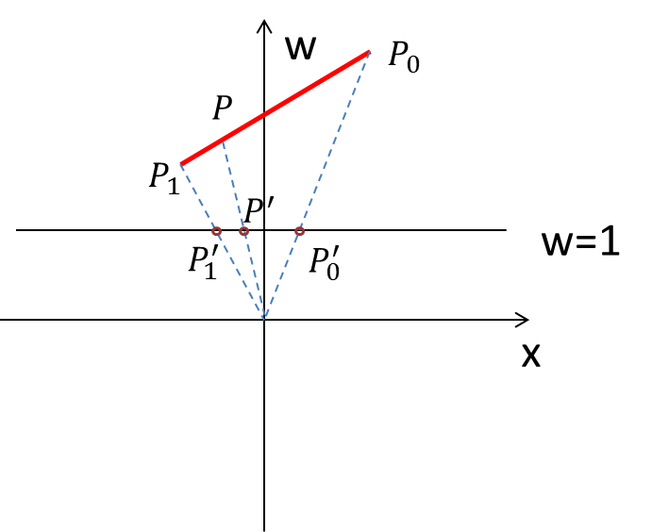
模型变换
相机变换
光照
投影变换
裁剪
光栅化
6
裁剪
1. 齐次裁剪
在齐次坐标中，x,y,z∈[-1,1],6个平面，按照上节的裁剪算法得到交点
Notes:
光栅化，通常每个像素点会计算几次，费时间

Slide 6
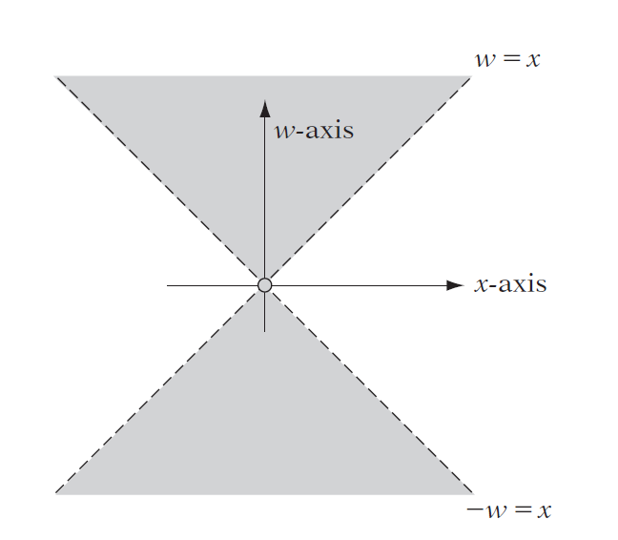
模型变换
相机变换
光照
投影变换
裁剪
光栅化
6
裁剪
1. 齐次裁剪
假设相机空间的二个点a(x0,y0,z0,u0,v0,c0),b(x1,y1,z1,u1,v1,c1),透视变换后齐次坐标的点a'(x'0,y'0,z'0,w'0,u0,v0,c0),b'(x'1,y'1,z'1,w'1,u1,v1,c1)
假设与-1左平面即w=-x_{ndc}，交点为c' = a'+t(b'-a'),w,x分量为(w'0+t(w'1-w'0), x'0+t(x'1-x'0))带入平面解得t,然后线性插值uvc。
w<0，说明在相机的背一侧
Notes:
光栅化，通常每个像素点会计算几次，费时间

Slide 7
模型变换
相机变换
光照
投影变换
裁剪
光栅化
6
光栅化
1. 光栅化
把透视除后的规格化设备坐标系按照窗口的长宽通过平移缩放变换到屏幕坐标系。
从一个投影场景生成网格颜色样本。1600宽，1200高的显示器有1 920 000个像素点。
Notes:
光栅化，通常每个像素点会计算几次，费时间

Slide 8
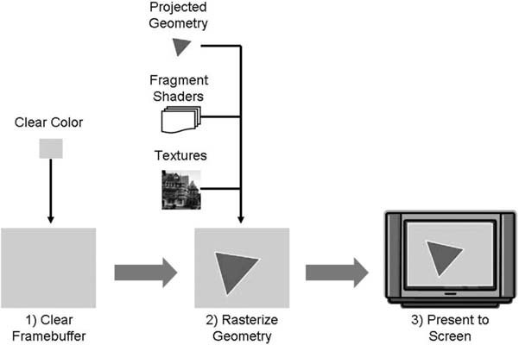
模型变换
相机变换
光照
投影变换
裁剪
光栅化
6
光栅化
2.FrameBuffer
用于显示在屏幕的图像数据。
Notes:
Framebuffer是一个2D的图像，每个像素点都有颜色值

Slide 9
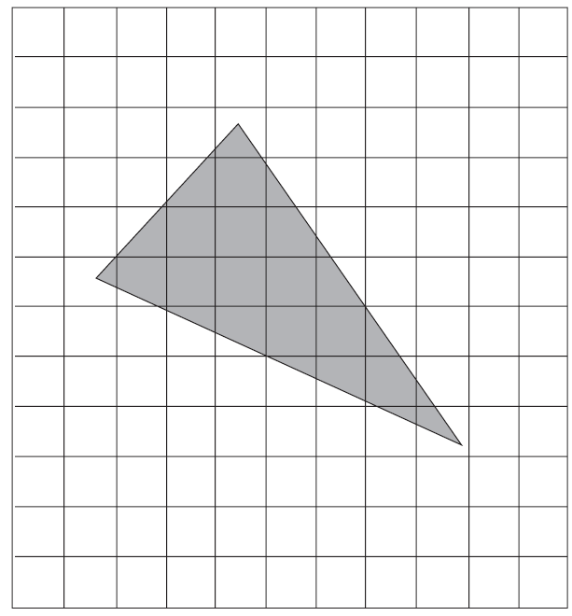
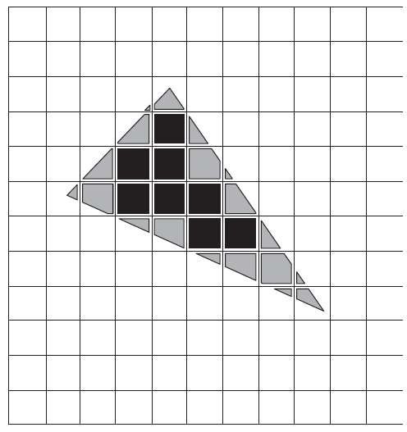
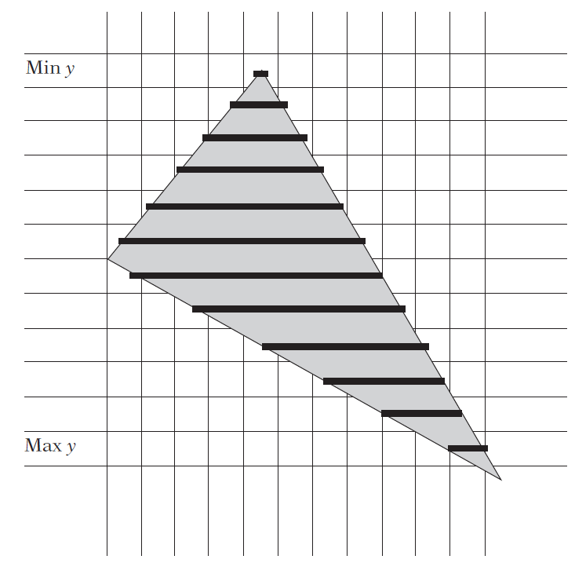
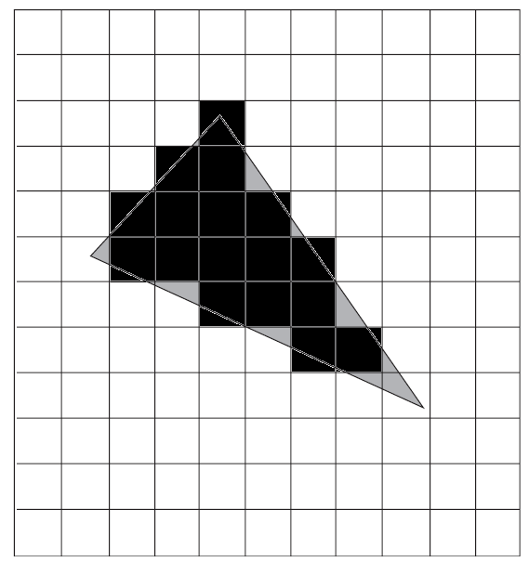
模型变换
相机变换
光照
投影变换
裁剪
光栅化
6
光栅化
2. 光栅化流程
确定被三角形覆盖的可见像素
计算三角形内的每个像素的颜色
确定像素的最终颜色并上传到framebuffer
中心点采样
Notes:
黑色的代表完整的片元，灰色的代表不完整的片元
如何把三角形变成片元，扫描线，三角形凸的性质，水平扫描线从一段进入，另一端出去，在边缘和上下顶点处是部分片元。y最大值，最小值是三个顶点的最大值和最小值。
填写公约，如果公约不一致，那么会导致在边缘点不画（连续的面破裂），或者画二次（在混合模式中图像的变化）。

Slide 10
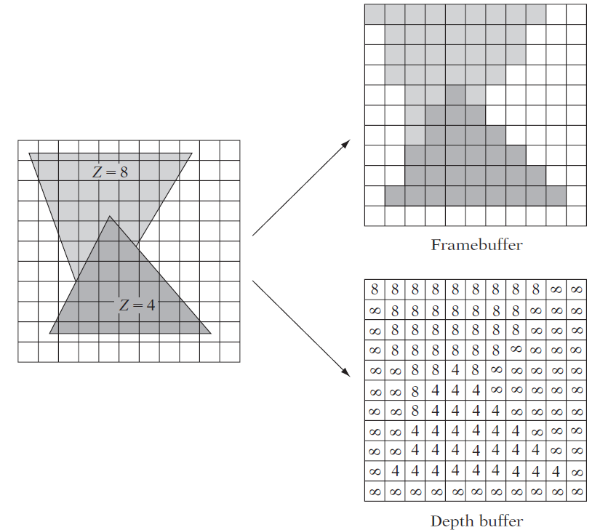
模型变换
相机变换
光照
投影变换
裁剪
光栅化
6
光栅化
3.深度缓存
Notes:
深度缓存用来确定可见的三角片
如果当前片元比原来的近，替换，否则不替换。但是当二个深度是一样时，会有显示问题。
缺点:每个像素点有一个深度数组，2在每一帧需要初始化为背景颜色,深度缓存为背景深度，以上二个硬件实现，现在不是问题。对每一个片元的额外操作,计算深度值，查找深度缓存表，比较，写入如果符合。

Slide 11
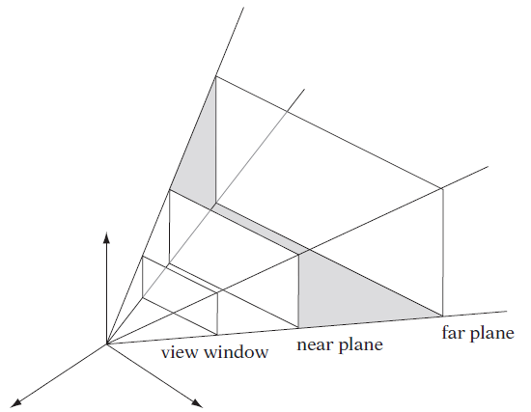
模型变换
相机变换
光照
投影变换
裁剪
光栅化
6
光栅化
3.深度缓存
z_{ndc}可以用来做深度值
假设视图空间一个三角形三角平面法向量 ,平面可以表示成ax+by+cz+d=0，d是一个固定常量。
平面上一点(x_{view},y_{view},z_{view})
在NDC坐标中点(x_{ndc}, y_{ndc})对应的视图空间坐标为一条射线
视图空间的一个点投影在这个屏幕点上必定在这条射线上。
Notes:
dist表示到观察点到投影平面的距离。
不能对投影矩阵求逆，即不能通过ndc坐标求的view的坐标。

Slide 12
模型变换
相机变换
光照
投影变换
裁剪
光栅化
6
光栅化
3.深度缓存
x_{ndx},y_{ndc}到屏幕坐标x_{s},y_{s}的变换是一个仿射变换

Slide 13
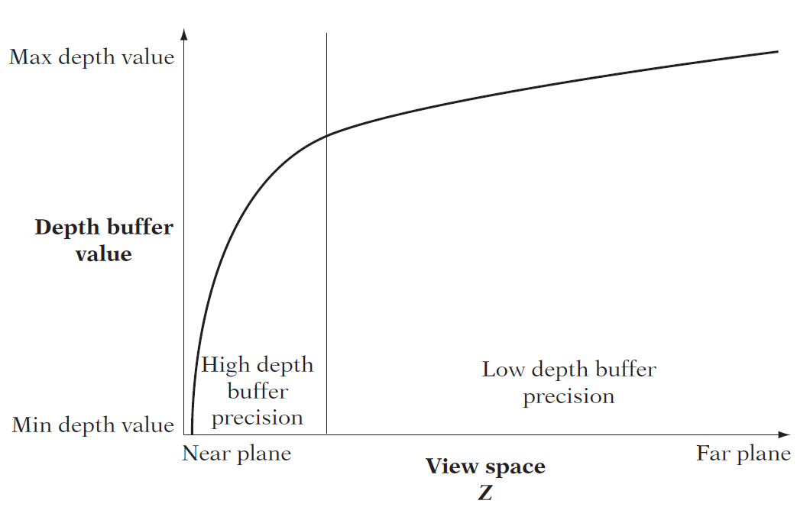
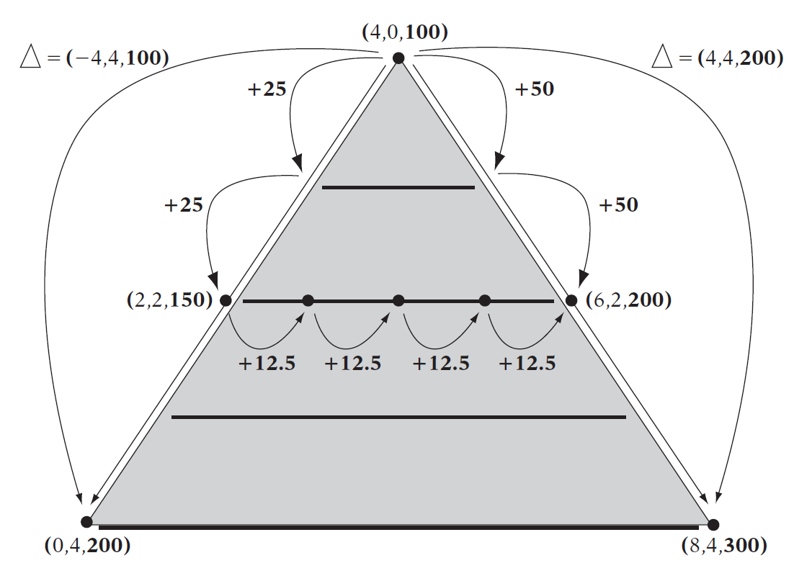
模型变换
相机变换
光照
投影变换
裁剪
光栅化
6
光栅化
3.深度缓存
zndc是1/zview的一个仿射变换，
假设n(10),f(1000)映射到0,1
Zview | Zndc
10 | 0.0
20 | 0.5
100 | 0.91
200 | 0.95
500 | 0.98
1000 | 1.0
f=12.5,g=37.5
Notes:
括号里面是常量
可以写成仿射变换
是InvZ(xndx, yndc)的一个仿射变换，直接使用zndc
16位的浮点数表示65535个数
20的时候用掉了50%的精度，100的时候还剩下10%的精度

Slide 14
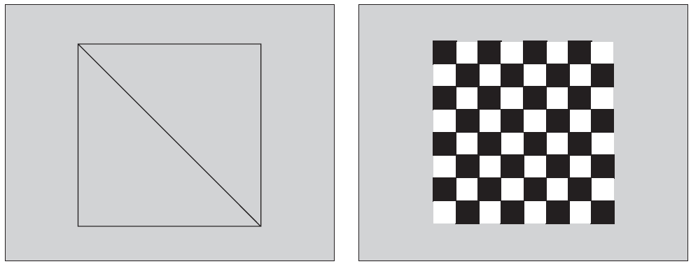
模型变换
相机变换
光照
投影变换
裁剪
光栅化
6
光栅化
4.纹理映射

Slide 15
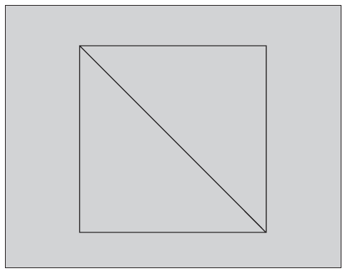
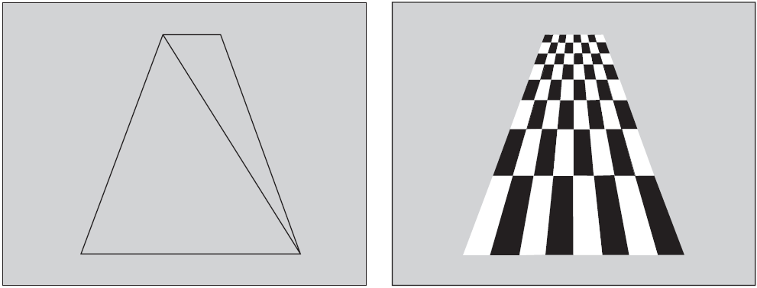
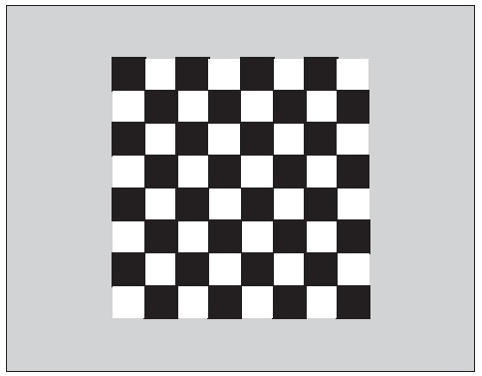
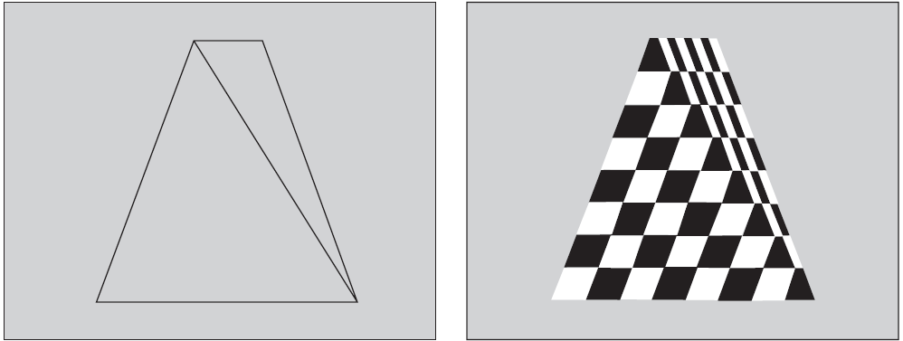
模型变换
相机变换
光照
投影变换
裁剪
光栅化
6
光栅化
4.纹理映射

Slide 16
模型变换
相机变换
光照
投影变换
裁剪
光栅化
6
光栅化
4.纹理映射
x_{ndc},y_{ndc}与(uz_{ndc},vz_{ndc})成线性关系

Slide 17
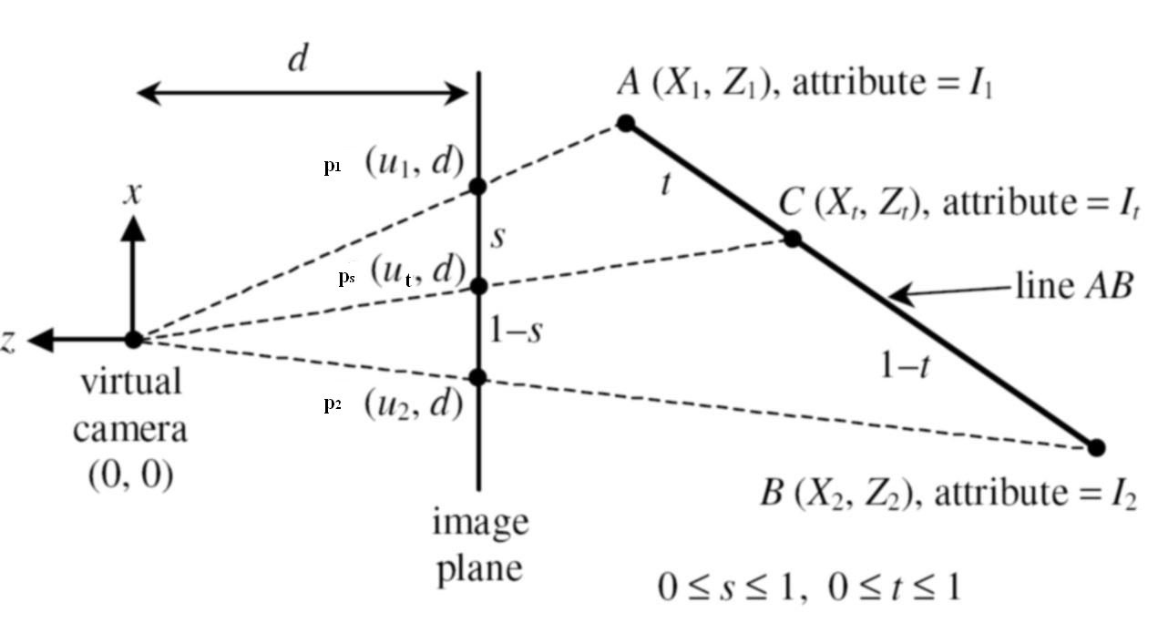
模型变换
相机变换
光照
投影变换
裁剪
光栅化
6
光栅化

Slide 18
模型变换
相机变换
光照
投影变换
裁剪
光栅化
6
光栅化
4.纹理映射

Slide 19
模型变换
相机变换
光照
投影变换
裁剪
光栅化
6
光栅化
4.纹理映射

Slide 20
模型变换
相机变换
光照
投影变换
裁剪
光栅化
6
光栅化
4.纹理滤波
通过纹理坐标取得纹理图像的值。
纹理放大，纹素就会比像素尺寸大。
纹理缩小，纹素就会比像素尺寸小。

Slide 21
模型变换
相机变换
光照
投影变换
裁剪
光栅化
6
光栅化
4.纹理放大
最近邻插值

Slide 22
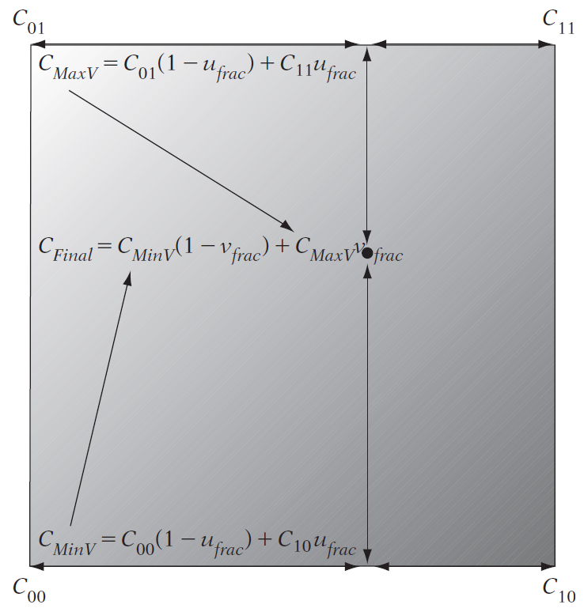
模型变换
相机变换
光照
投影变换
裁剪
光栅化
6
光栅化
4.纹理放大
双线性滤波
左下角纹理坐标

Slide 23
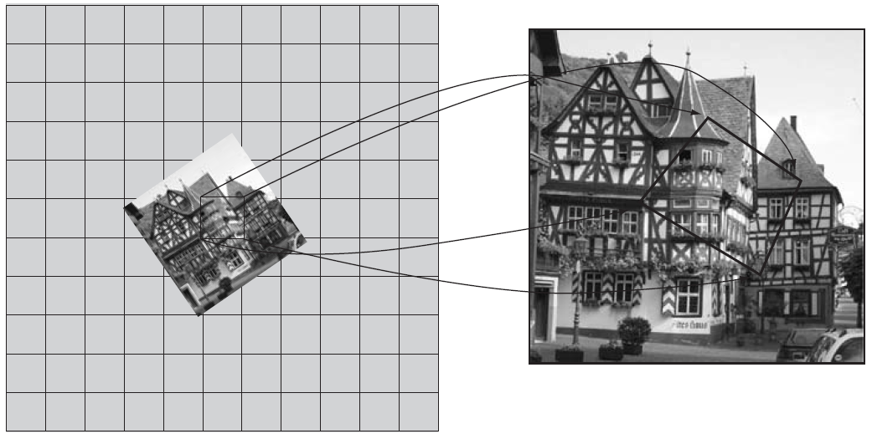
模型变换
相机变换
光照
投影变换
裁剪
光栅化
6
光栅化
4.纹理缩小

Slide 24
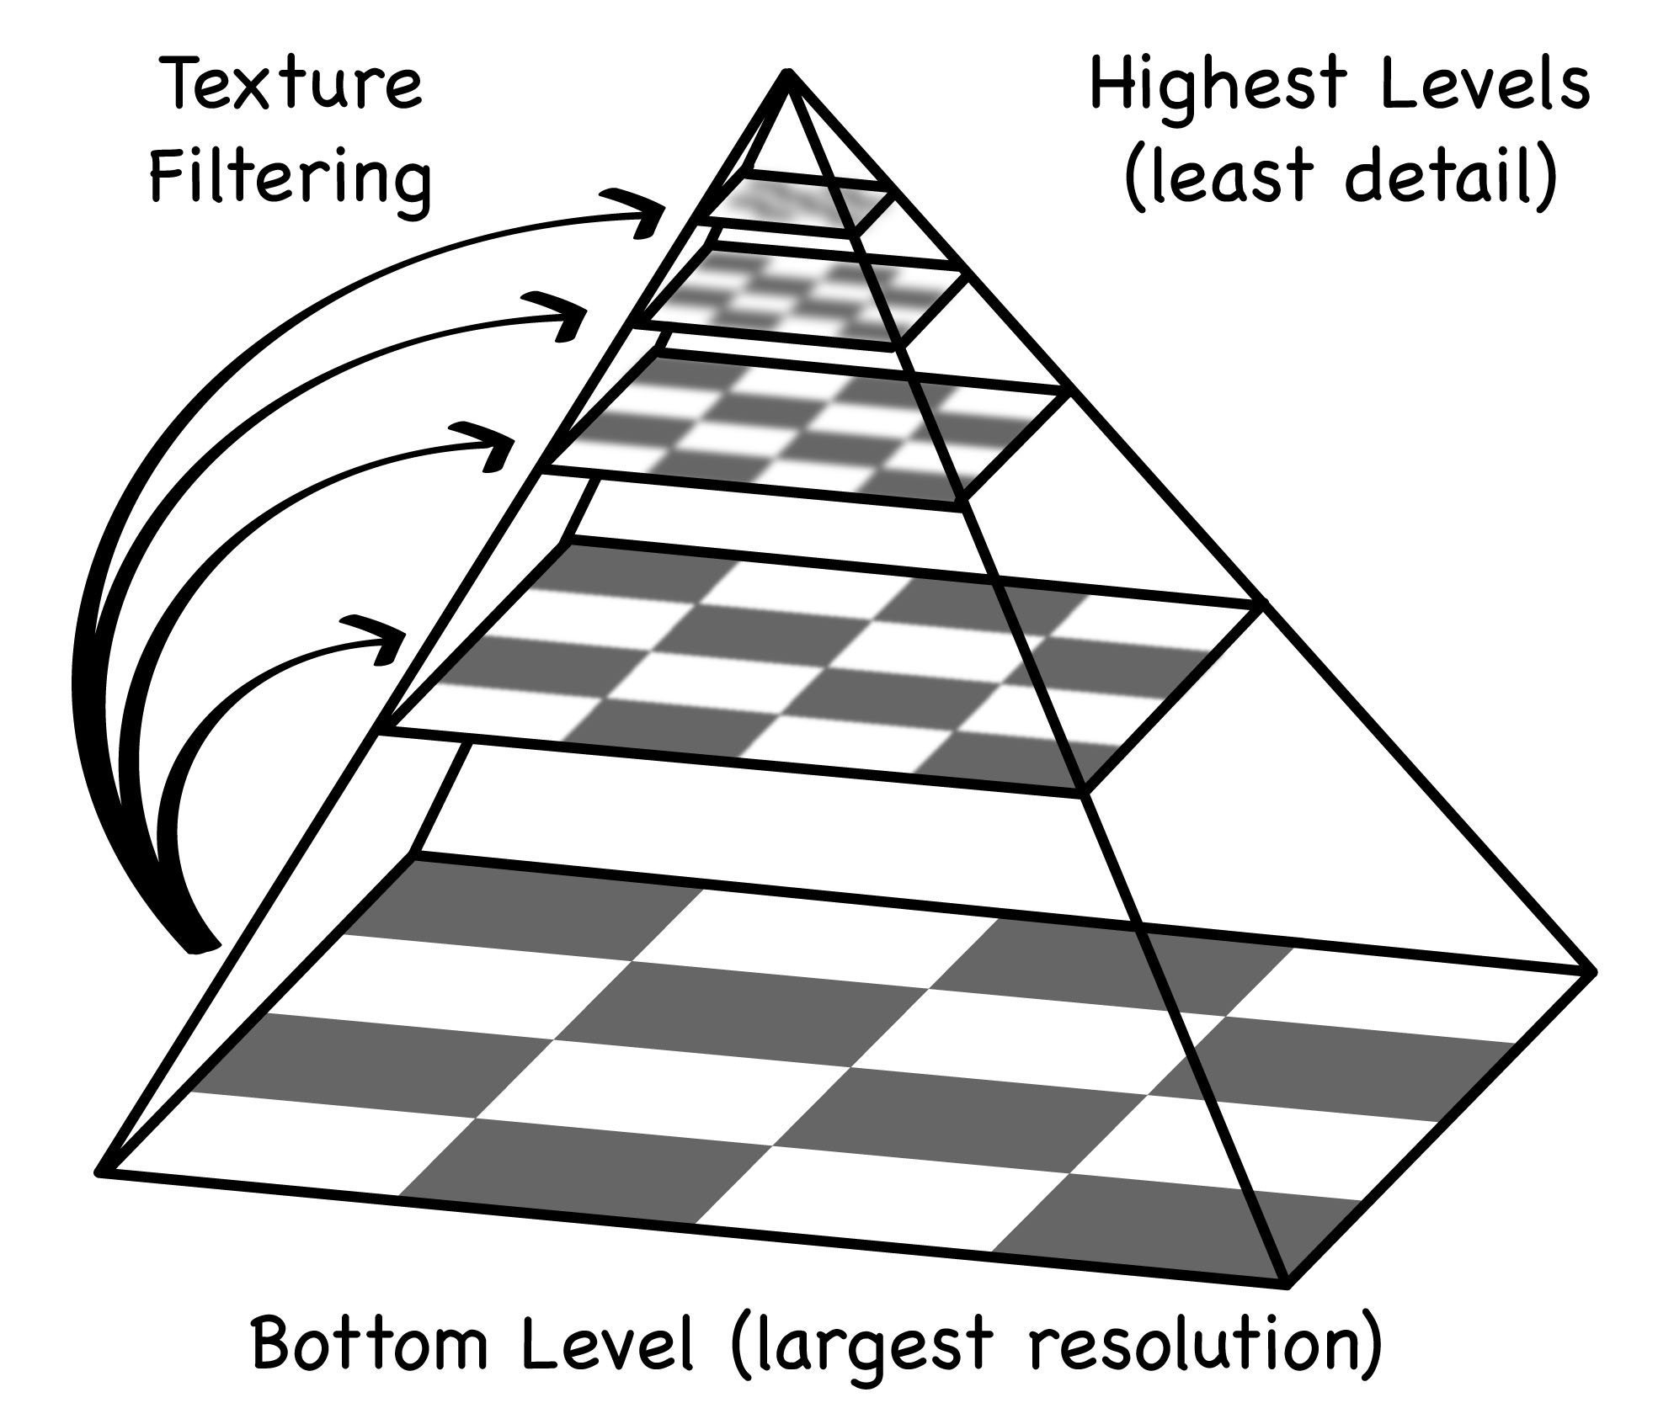
模型变换
相机变换
光照
投影变换
裁剪
光栅化
6
光栅化
4.纹理缩小
Mipmapping
原始图像Image0尺寸
下一层
直到尺寸为1*1

Slide 25
模型变换
相机变换
光照
投影变换
裁剪
光栅化
6
光栅化
4.纹理缩小
Mipmapping
选择合适的一层
如果像素和纹素一一对应

Slide 26

谢谢

Slide 27
作业
已知屏幕坐标系(1200*600),在片元中的三个点(属性分别为x,y,zndc,u,v)转换到屏幕坐标系中为A(100,100,1/2,0,0),B(200,100,1/3,1,0),C(100,200,1/4,0,1),采用邻近采样，纹理图像为灰度图像，大小为50*50，第0行纹理值全为0，第1行为1,...,第49行为49。求屏幕中(100,150)(即AC中点)的像素值。

